Slide 1
《习近平谈治国理政》第三卷
2020年7月10日
党委办公室 校长办公室
机关党委第一支部

Slide 2
01
习近平谈治国理政（第一卷）
目录
02
习近平谈治国理政（第二卷）
contents
03
习近平谈治国理政（第三卷）
04
学习贯彻落实习近平治国理政思想

Slide 3
01
习近平谈治国理政（第一卷）

Slide 4
基本信息
收录时间跨度：2012年11月15日——2014年6月13日
收录文本形式：讲话、谈话、演讲、问答、批示、贺信

Slide 5
基本内容概要
人民群众是我们力量的源泉

Slide 6
02
习近平谈治国理政（第二卷）

Slide 7
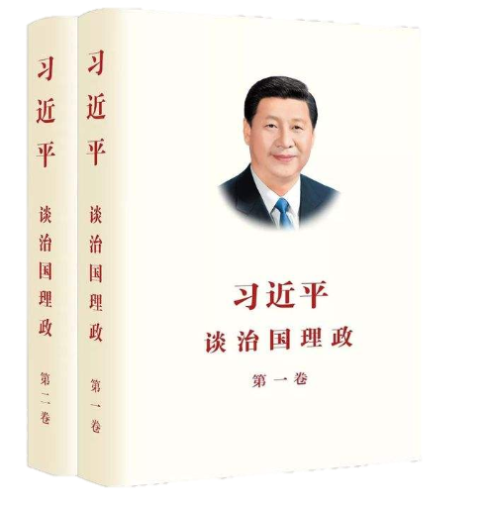
基本信息
收录时间跨度：2014年8月18日——2017年9月29日
收录文本形式：讲话、谈话、演讲、问答、批示、贺信

Slide 8
基本内容概要

Slide 9
第一、第二卷出版意义
《习近平谈治国理政》第一卷、第二卷是有机统一的整体，集中反映了习近平新时代中国特色社会主义思想的发展脉络和主要内容，生动记录了以习近平同志为核心的中共中央团结带领全党全国各族人民在新时代坚持和发展中国特色社会主义的伟大实践，充分体现了中国共产党为推动构建人类命运共同体、促进人类和平与发展崇高事业贡献的中国智慧和中国方案，是国内外读者学习掌握习近平新时代中国特色社会主义思想和中共十九大精神的权威读本。

Slide 10
03
习近平谈治国理政（第三卷）

Slide 11
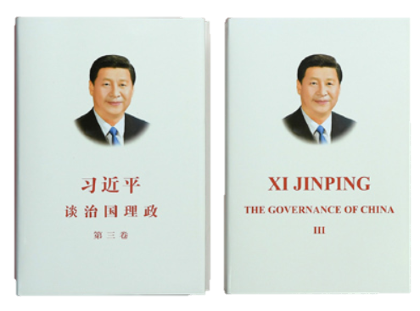
基本信息
收录时间跨度：2017年10月18日——2020年1月13日
收录文本形式：讲话、谈话、演讲、问答、批示、贺信

Slide 12
基本内容概要

Slide 13
出版意义
《习近平谈治国理政》第三卷的出版发行，对于推动广大干部群众学懂弄通做实习近平新时代中国特色社会主义思想，系统掌握贯穿其中的马克思主义立场观点方法，增强“四个意识”、坚定“四个自信”、做到“两个维护”，决胜全面建成小康社会，不断夺取新时代中国特色社会主义伟大胜利；对于帮助国际社会更好了解这一重要思想的主要内容，增进对中国共产党为什么能、马克思主义为什么行、中国特色社会主义为什么好的认识和理解，具有重要意义。

Slide 14
04
学习贯彻落实习近平治国理政思想

Slide 15
学习习近平治国理政思想
线上学习
学习强国
终身学习平台
江西干部网络学院

Slide 16
学习习近平治国理政思想
线下学习
书籍学习
实践工作学习
小组讨论学习

Slide 17
贯彻落实习近平治国理政思想
用党创新理论和思想武装头脑
运用习近平新时代中国特色社会主义思想指导实践
运用习近平新时代中国特色社会主义思想推动工作

Slide 18
感谢观看
Notes:
李旭科书法 字体，请自行下载

